Slide 1
PÉNZ7 (március 2-6.) Vállalkozói témarész
WEBINÁRIUM
2026.

Slide 2

PÉNZ7
Digitális témahét, Fenntarthatósági témahét, PÉNZ7
12. alkalommal
2017-től vállalkozói résszel
Célja: A fiatalok pénzügyi tudásának bővítése mellett a vállalkozói kompetenciafejlesztése és a vállalkozói ismeretek élményalapú átadása.

Slide 3

Vállalkozói rész felépítése
1-3 tanóra! (tananyagok hossza eltérő lehet)
Vállalkozz Okosan!
Üzleti levelezés
Készletgazdálkodás
Emberi erőforrások felvétele
+1 tanóra (opcionális)
Vállalkozói önkéntes órája
Vagy mintaóra
https://vallalkozzokosan.eu/

Slide 4
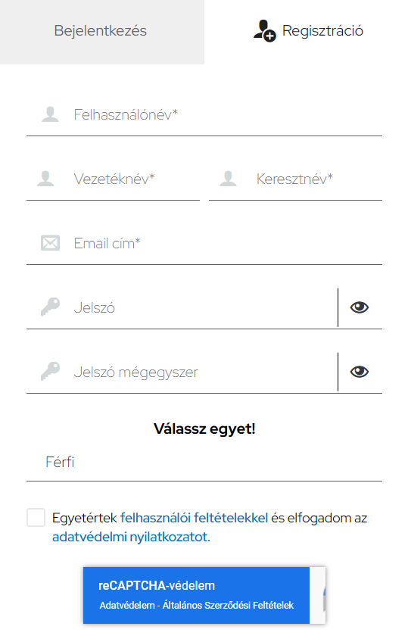
Választható tananyagok (1-3 tanóra)
Regisztráció a Vállalkozz Okosan oldalán!
(nem egyezik meg a PÉNZ7 regisztrációjával)
Ami szükséges:
Felhasználónév
Vezetéknév és Keresztnév
E-mail cím
Jelszó 2x
✓ Felhasználó feltételek elfogadása

Slide 5

Választható tananyagok (1-3 tanóra)
3 tananyag közül EGYET kell kiválasztani

Slide 6



Vállalkozói tananyagok (1-3. óra)

Slide 7
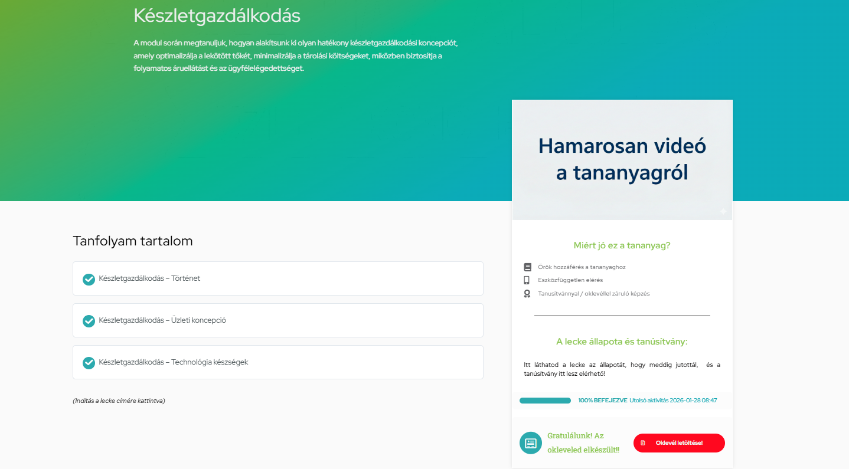
Vállalkozói tananyagok (1-3 tanóra)
Felvezető történet: Egy szituációt vázol fel, amelyre felépíti a tananyagot és végig vezet. (pl: Üzleti e-mail: DJ, akinek nem válaszolnak a megrendelők)
Üzleti koncepció: Maga a tananyag, fogalom magyarázatokkal, esettanulmányokkal, szabályokkal.
Technológiai készség: Gyakorlati példa.

Slide 8
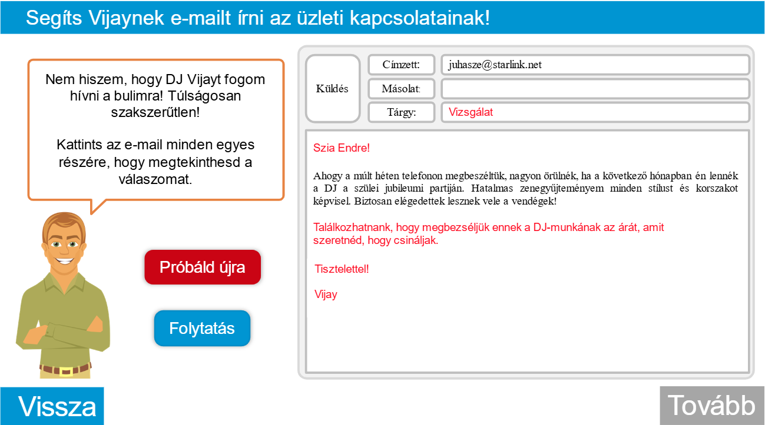
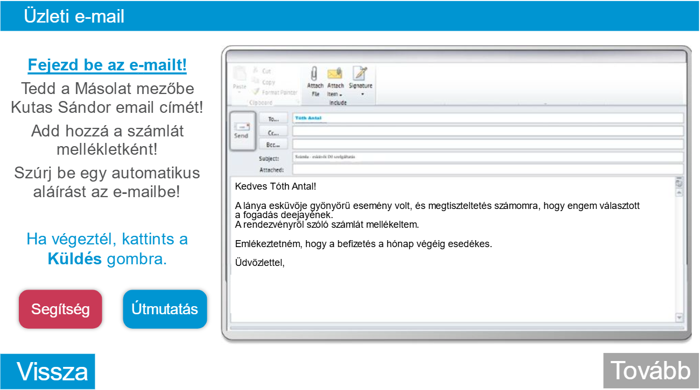
Üzleti levelezés
Kiinduló történet: Megrendelőkkel levelező DJ, akinek nem válaszolnak.
Üzleti koncepció: e-mail írás lépései, jó tanácsok
Technológiai készség: példa a levélírásra
Csoportmunka: e-mail írás

Slide 9

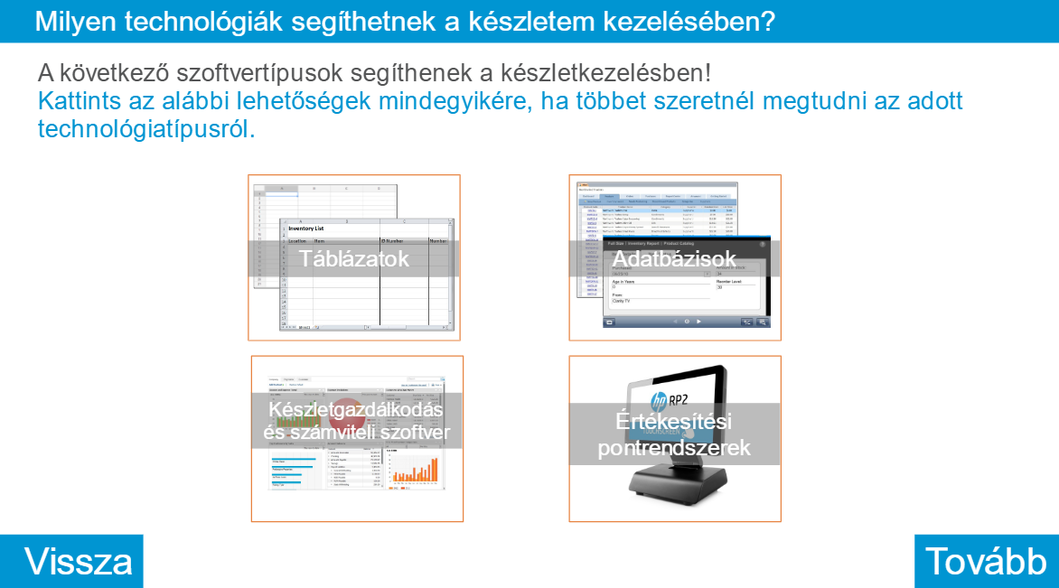
Készletgazdálkodás
Kiinduló történet: Egy üzlet nagy megrendelést kapott, de nem tudják a megmondani a készletet.
Üzleti koncepció: készletgazdálkodás fogalma, lehetőségek
Technológiai készség: szoftvertípusok előnyei és hátrányai

Slide 10
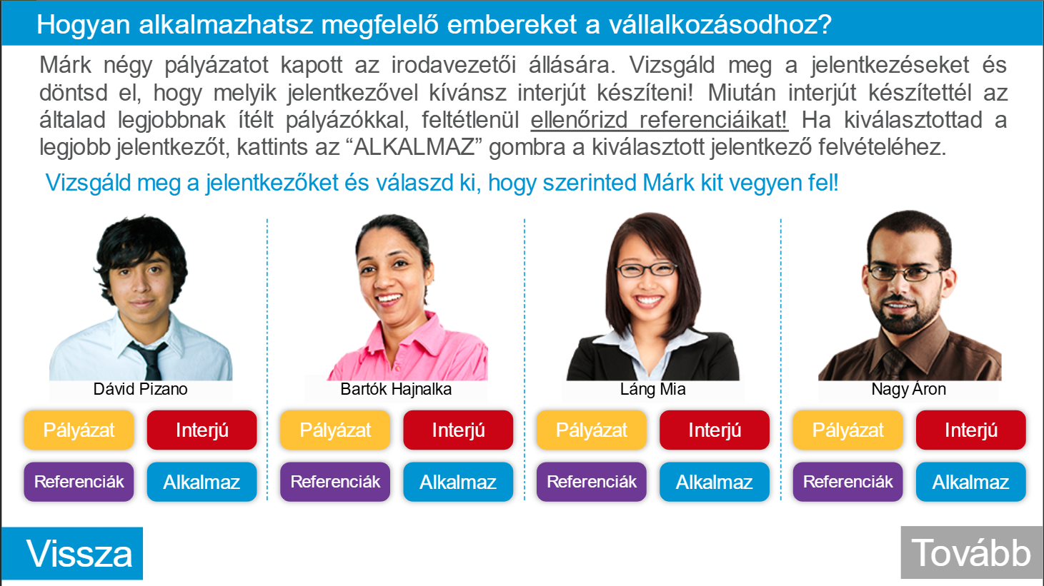
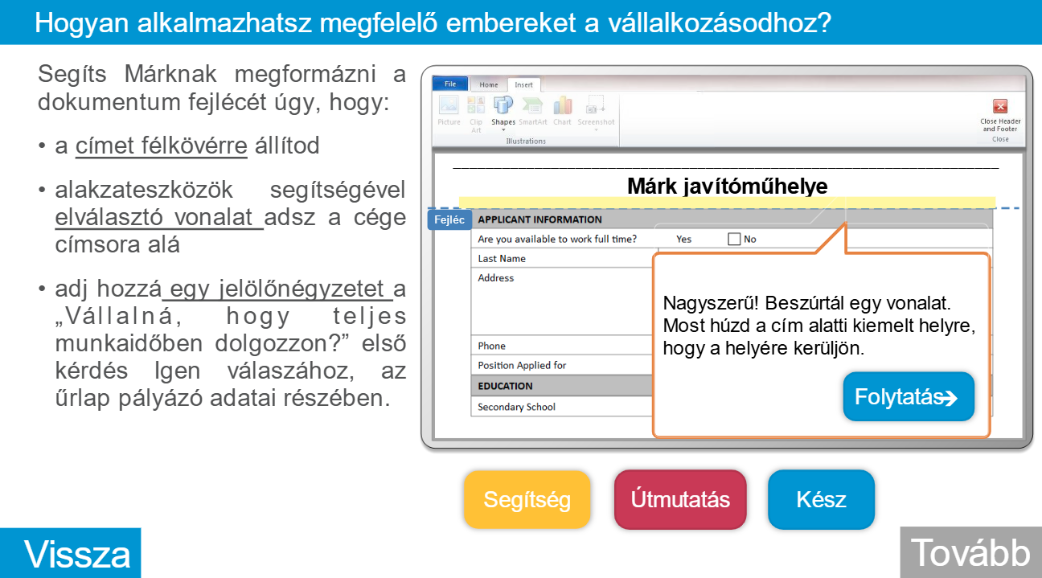
Emberi erőforrások felvétele
Kiinduló történet: NINCS
Üzleti koncepció: Négy pályázó interjúján vezet végig
Technológiai készség: egyszerűbb szerkesztési lehetőségek a word-ben
Csoportmunka: állásinterjú szimuláció

Slide 11

Vállalkozói tananyagok (1-3 tanóra)
Mintaóra
Tananyag
Befejezés után válik elérhetővé:
Tanúsítvány

Slide 12
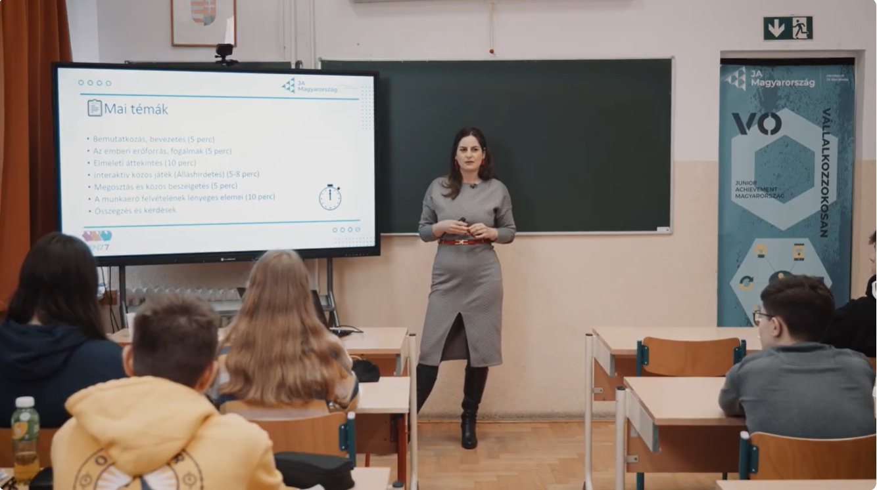
Önkéntes nélkül
1 tananyag kitöltése
Órai keretek között közösen
Egyénileg – házi feladatként
Tanúsítvány bizonyítja a kitöltést
+1 óra Opcionális
Mintaóra felvétel megtekintése közösen, tanórán vagy egyénileg

Slide 13
Önkéntessel
Önkéntessel előre megbeszélt tananyag kitöltése
Órai keretek között
Egyénileg – házi feladatként
1x45 perc Önkéntes előadása együttműködve a pedagógussal
BRAND mentesen!
Saját vállalkozás történetének bemutatása, kihívások kezelése, sikertörténet
Tananyag belefoglalása (pl: Célközönség – hogyan lehet meghatározni és elérni a vállalkozás célközönségét?)
https://vallalkozzokosan.eu/

Slide 14

Önkéntes segédanyag
Nem készül egységes óraterv, ppt-vel!
Pedagógus és Önkéntes közös óratartása, előre megbeszélt témakörben!
Segítő kérdések az Önkéntes segédletben
(PÉNZ7 oldalán, bejelentkezést követően elérhető)

Slide 15
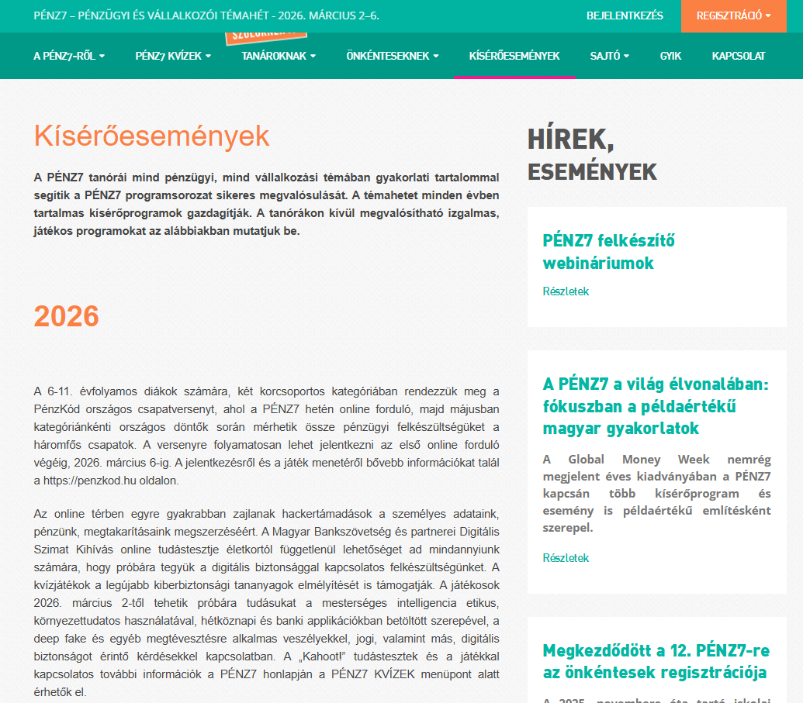
Kísérőesemények
PénzKód
Digitális Szimat Kihívás
PénzFutam
Részvényfutam
Nagy Diák Pénzügyes Teszt
Innovation Challenge
(https://penz7.hu/kiseroesemenyek.cshtml )

Slide 16
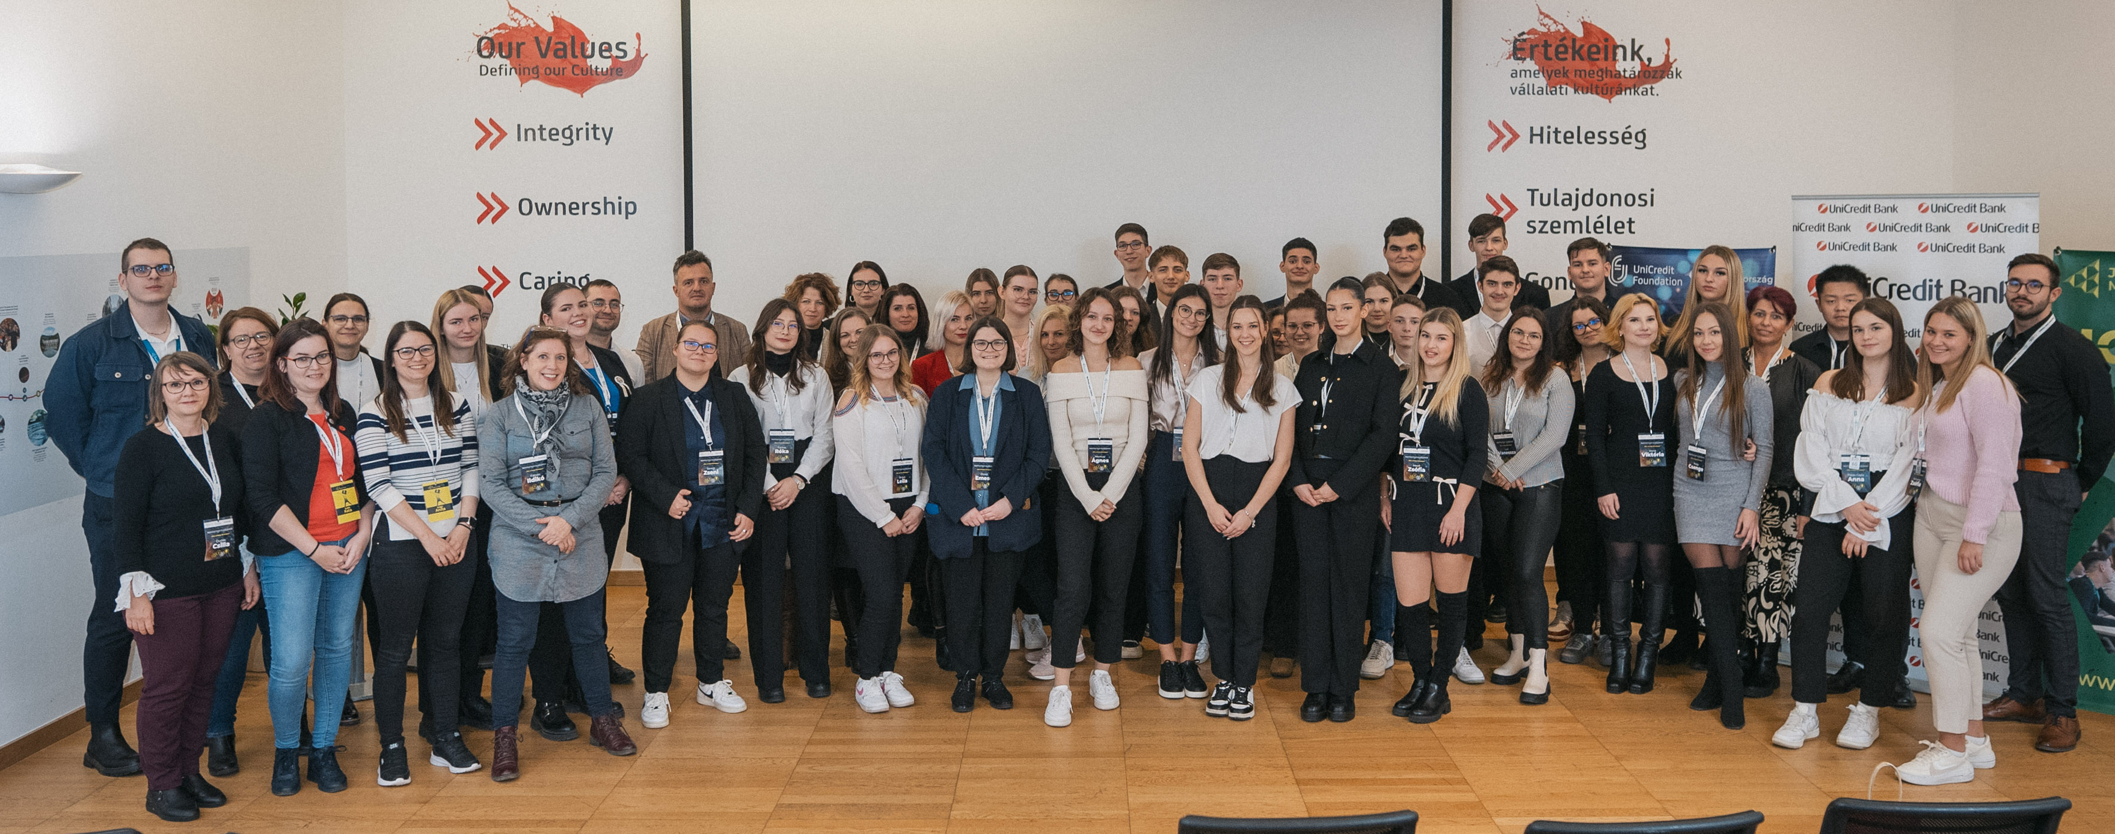
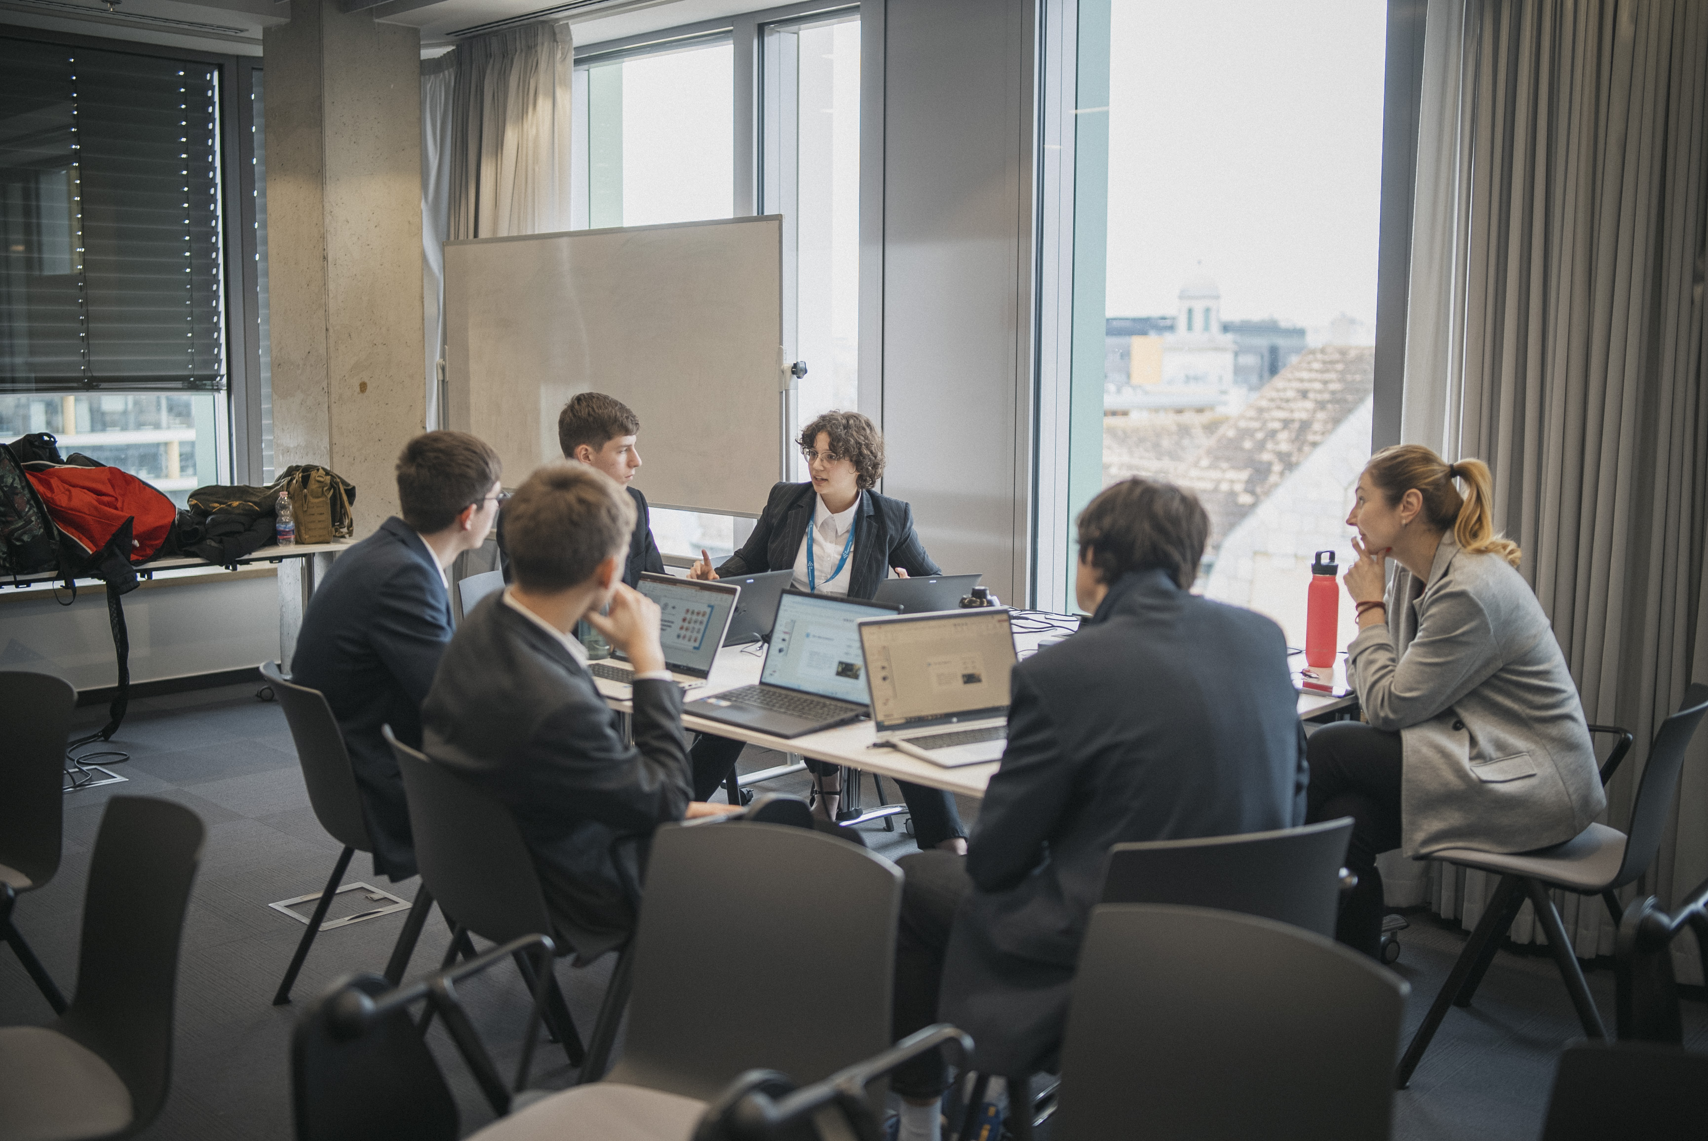
Kísérő események – Innovation Challenge
1-2 nap (online vagy személyesen)
5-8 fős csapatok
1 üzleti ötlet kidolgozása
Szakemberek mentorálásával
4 perces prezentáció (angolul vagy magyarul)
Díjat nyert csapatok felvételi pontként beszámíthatják (pl.: SZTE GTK)
Sci-Tech Challenge: MÁRCIUS 19.
https://ejam.hu/hu/innovacios-nap/

Slide 17
Kérdések, visszajelzés
ELÉRHETŐSÉG
PÉNZ7/ Kapcsolat (https://penz7.hu/kapcsolat.cshtml)
pénz7@ejam.hu
70/272-2312

